Slide 1
Система управления презентациями с помощью компьютерного зрения
Факультет радиофизики и компьютерных технологий
Кафедра радиофизики и цифровых медиа технологий
Подготовил:
Студент 3 курса 1 группы РФ
Хоревич Максим васильевич
Научный руководитель:
хейдоров Игорь Эдуардович
Минск, 2024

Slide 2
Актуальность
Универсальность и гибкость
Бесконтактное управление
Перспективность в будущем

Slide 3
Цель и задачи
Цель:
Разработка системы для управления презентациями с использованием компьютерного зрения
Задачи:
Исследовать современные методы обработки видеоданных
Выбрать подходящую модель для определения жестов руки
Разработать и протестировать систему

Slide 4
Распознавание жестов
Поиск подходящей модели
Обнаружение ключевых точек ладони
Алгоритм для переключения слайдов

Slide 5
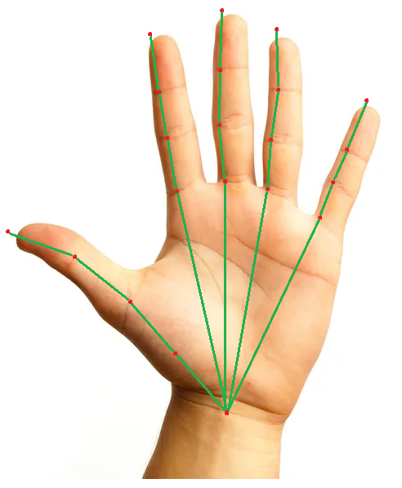
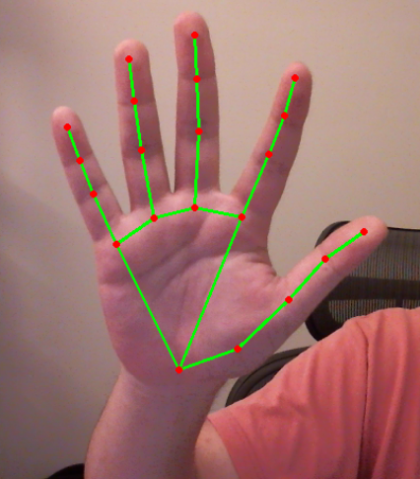
Модели для распознавания ладони
TensorFlow Hand-Pose-Detection
MediaPipe Hands

Slide 6
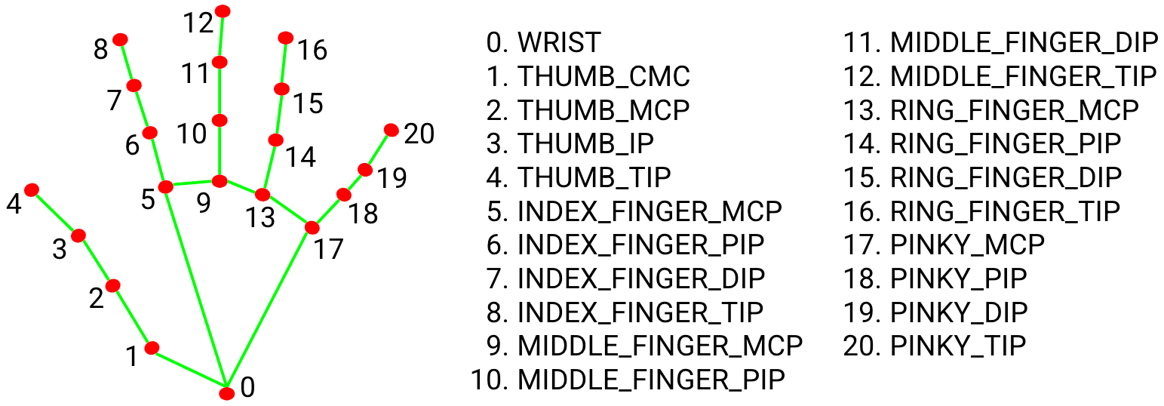
Ключевые точки ладони

Slide 7
Результаты
Работающая система
При направлении ладони вправо – переключение на следующий слайд
При направлении ладони влево – переключение на предыдущий слайд

Slide 8
Заключение
В результате проделанной работы была найдена и протестирована подходящая модель, разработана система для управления презентациями.

